Slide 1




HeinOnline数据库使用培训
Wells公司
王可宁 2025

Slide 2
目录
CONTENTS
01.
HeinOnline数据库收录内容及特点介绍
02.
检索方式介绍
03.
检索结果处理

Slide 3


01
HeinOnline数据库收录内容及特点介绍

Slide 4
HeinOnline数据库收录内容介绍
专业法学数据库
收录地区广泛
多学科文献资源
HeinOnline是全球最大、收录最全的基于PDF浏览格式的全文法学文献数据库之一，涵盖法律法规、学术期刊、判例等文献，是法学研究的必备工具。
数据库收录近100多个国家和地区的文献，还涵盖大量非英语文献，满足多元研究需求。在HeinOnline的3400余种期刊中，有40％是在美国境外出版的，并且非英语的期刊已经被HeinOnline全部进行了编译。
除法律文献外，HeinOnline还收录商业、政治、科技等多学科文献（大约1500种主题），与多家知名出版社合作，如Oxford University Press、Cambridge University Press、SAGE Publishing、Brill Publihsers等。

Slide 5


主要文献类型
1
学术期刊
包括3400余种全球核心法学以及跨学科的期刊，涵盖法学各学科排名前20的核心期刊，涵盖SSCI可检索的法学期刊100余种，同行评审的期刊500多种。绝大部分可以回溯到创刊号（最早可回溯至1788年），大部分期刊收录至当前期。
2
学术专著
收录超过20000多部各个学科的国际学术著作和书籍，最早收录到16世纪。
政府文件
3
包括美国国会辩论记录全集、美国外交关系档案、美国法典等，还涵盖加拿大、英国的法律法规，英美法系国家的数百万个判例。

Slide 6
HeinOnline数据库使用特点
一站式帮助学者找到法律法规、判例、学术期刊文章、学术专著，极大的节约了学者的时间；
检索界面友好，非常符合学者的研究习惯和研究路径，检索方式简单、方便学者使用；
对检索结果进行智能化分类和整理，帮助学者准确的找到需要的文献；
检索的结果为PDF格式呈现（可基于PDF转化成文本方便复制），非常符合学者的阅读习惯；

Slide 7
02
检索方式介绍

Slide 8

HeinOnline的三种常用检索方式
1
2
3
模糊检索
限定范围检索
高级检索
类似百度、谷歌，输入关键词就能搜索
把关键词限定在标题、作者、引证号等字段中。
利用布尔逻辑、时间范围、目录检索等方法，做更复杂的搜索。

Slide 9
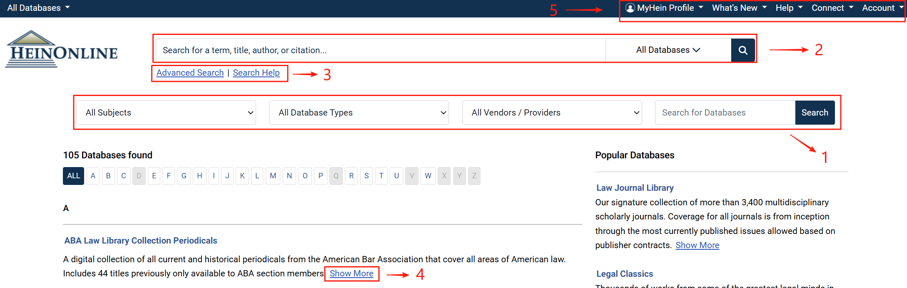
HeinOnline登陆后界面
（1）按类别或名称查看订阅的数据库
（2） 通过以下方式执行搜索：全文、著者、标题、目录、文件或案例引用
（3） 高级检索以及通过数据库搜索语法的说明获得搜索帮助
（4） 单击任意数据库名称旁边的“更多信息”图标，了解有关该订阅数据库的更多信息（或下载其标题列表）
（5） 你的MyHein档案、数据库最近的博客文章、HeinOnline指南、HeinOnline知识库、HeinOnline社交媒体、联系方式、帐户信息

Slide 10
模糊检索
01
关键词检索
在检索框中输入关键词或短语，选择“Just search for”，系统将在全文中搜索匹配的文献，适合初步探索研究主题，匹配的文本会在结果中以粗体显示。类似百度、谷歌等搜索引擎用法。如搜索的是词组，结果可能仅包含词组中的一个单词。
02
关键词组检索 (精确搜索语法）
在检索框中输入的短语前后加上英文状态下的引号（“”），系统此时会将所有输入的单词视作为一个词组，并在全文中搜索所有这个词组。适合更精确地探索研究主题，匹配的文本会在结果中以粗体显示。搜索结果必定会包含引号内的短语。

Slide 11
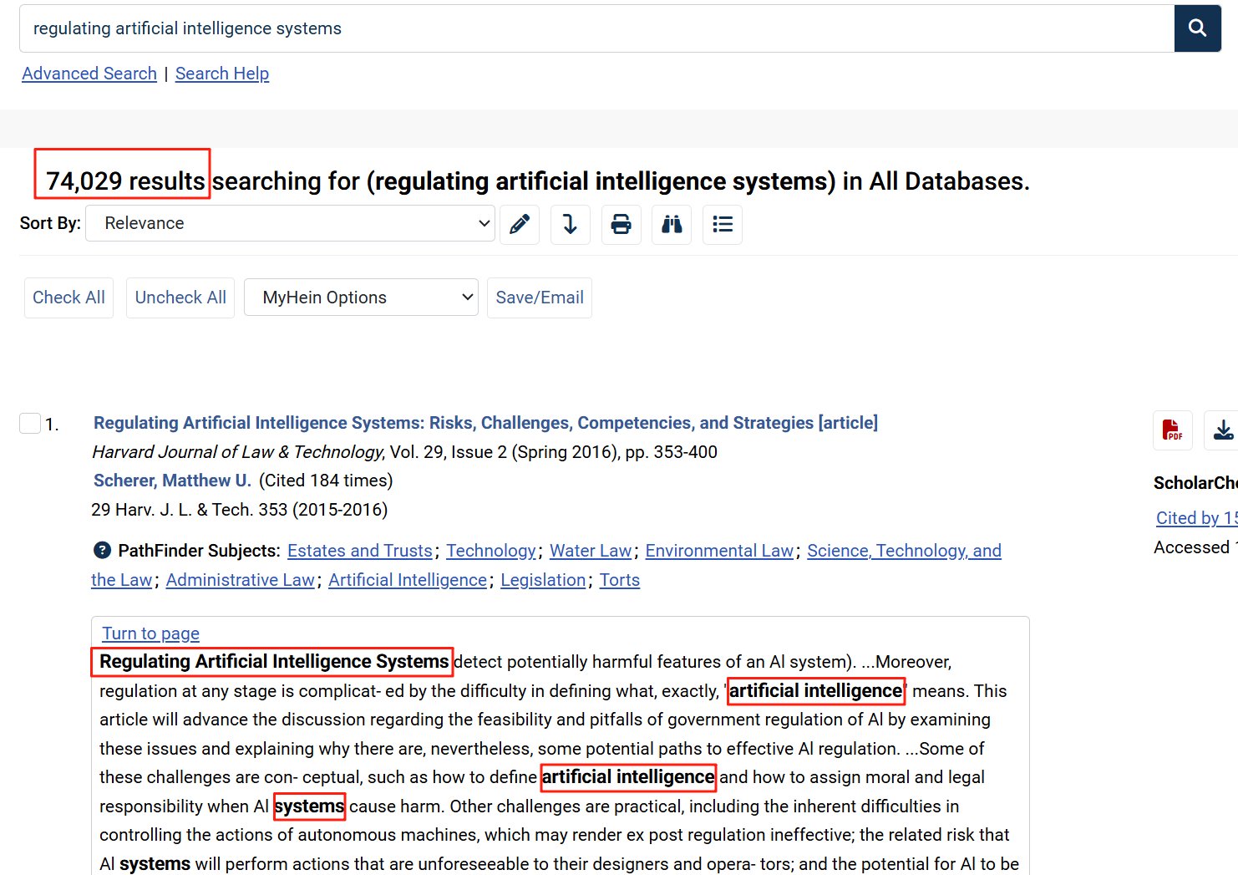
模糊检索
01
关键词检索案例

Slide 12
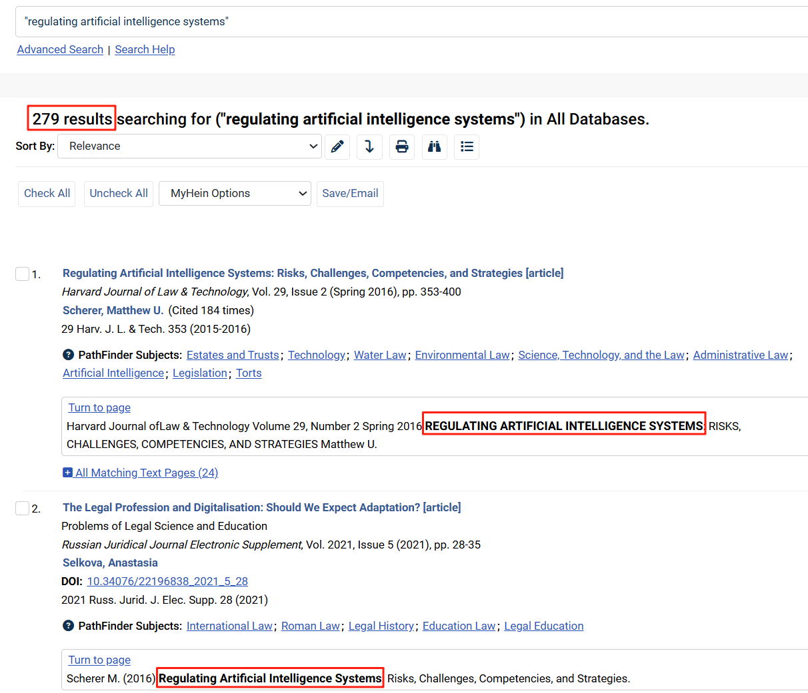
模糊检索
02
精确搜索案例

Slide 13
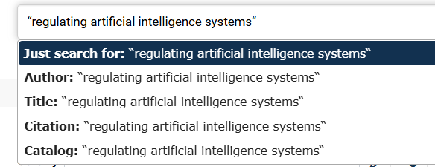
限定范围检索
01
字段限定
在检索框中输入关键词或短语选择：
标题（Title）：在HeinOnline文档中搜索章节标题。
作者（Author）：搜索章节作者姓名。
引证号（Citation）:搜索文档或案例引文。
目录（Catalog）:搜索整个HeinOnline目录记录。

Slide 14
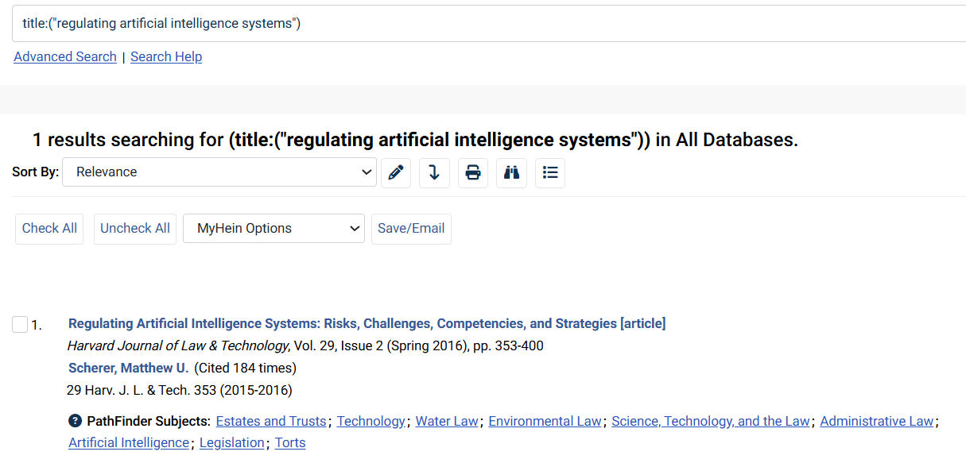
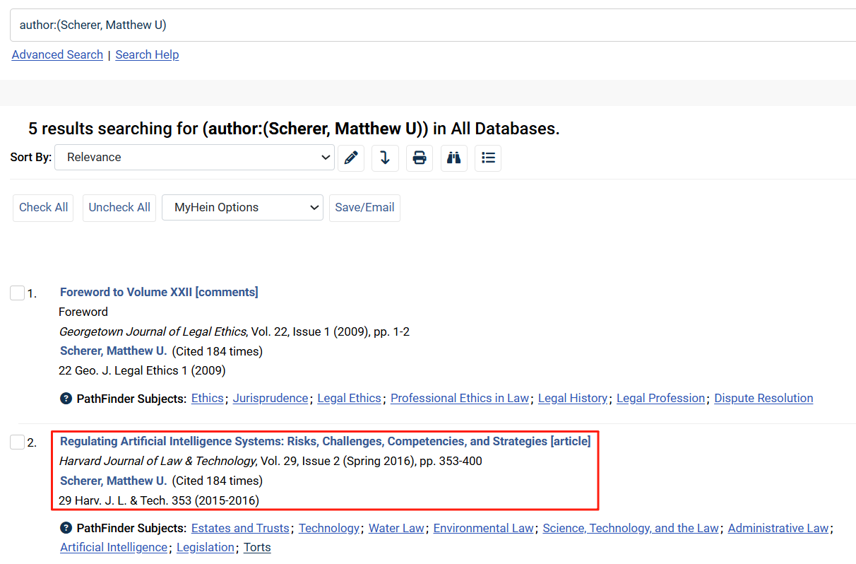
限定范围检索
字段限定案例
（用不同的方式找到同一篇文献）
限定范围检索时，同样可以使用精确检索。

Slide 15
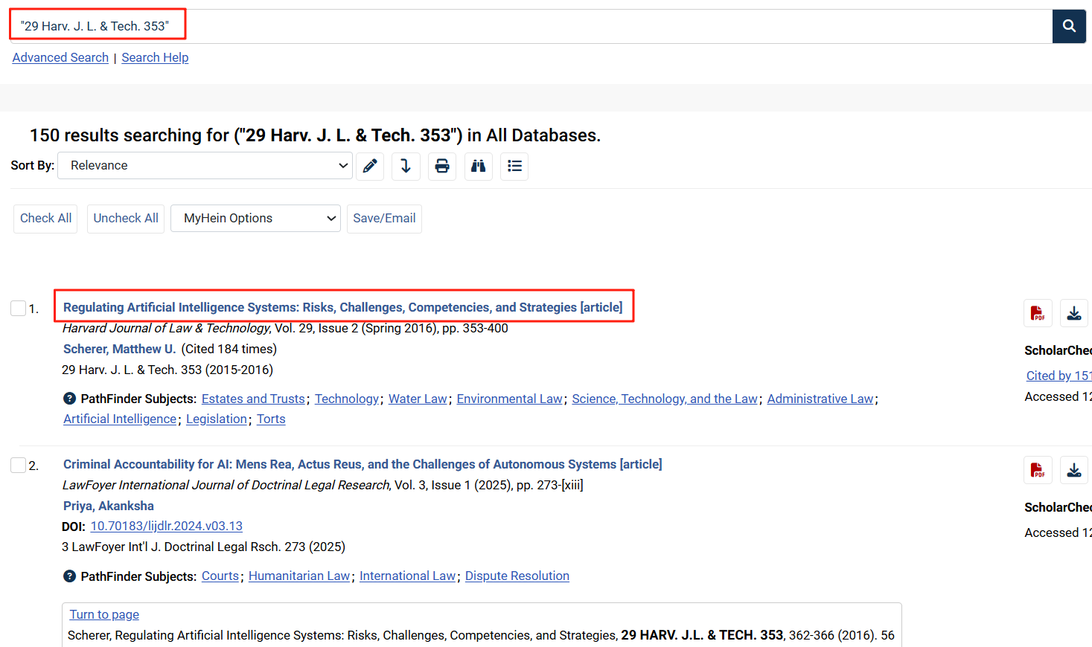
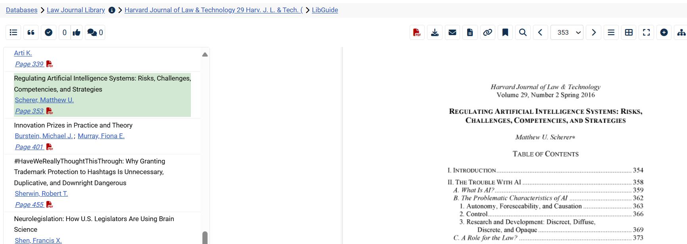
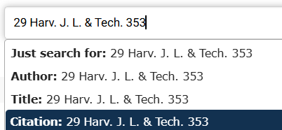
限定范围检索
字段限定案例
（用不同的方式找到同一篇文献）
在检索框中直接输入正确的引证号，选择Citation，将直接跳转至引证号对应的文献。
如果在检索框中直接输入正确的引证号，不加限定的情况下，也可以搜索到引证号对应的文献。

Slide 16
高级检索
检索逻辑与模糊检索相同
可以使用精确检索
支持布尔逻辑符和位置算符，用户可以设置关键词之间的关系（如AND、OR、NOT、within等）
限定文章发表的时间范围。
主题/目录检索（Search the Catalog)
直接通过引证号访问 (Citation Navigator)
使用维恩图工具(Venn Diagram) 将各种关键字的结果可视化，从而更好地优化搜索。
引文格式指南工具（Cite Guide) 列出了HeinOnline中可用的标题，以及与该标题相关的引文。

Slide 17
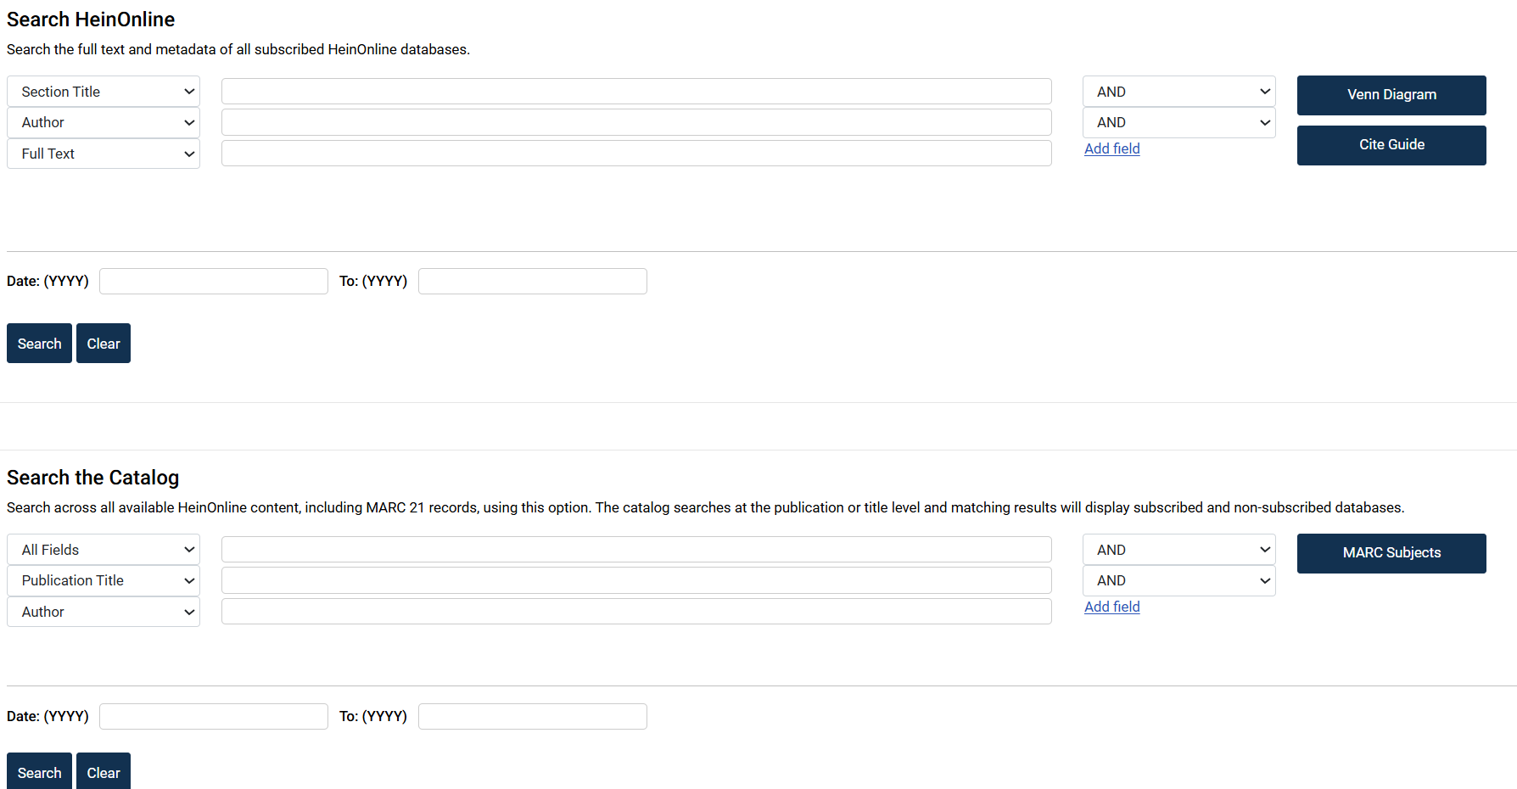
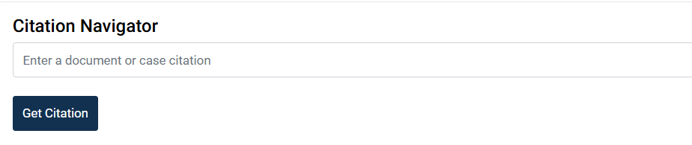
高级检索
高级检索界面

Slide 18
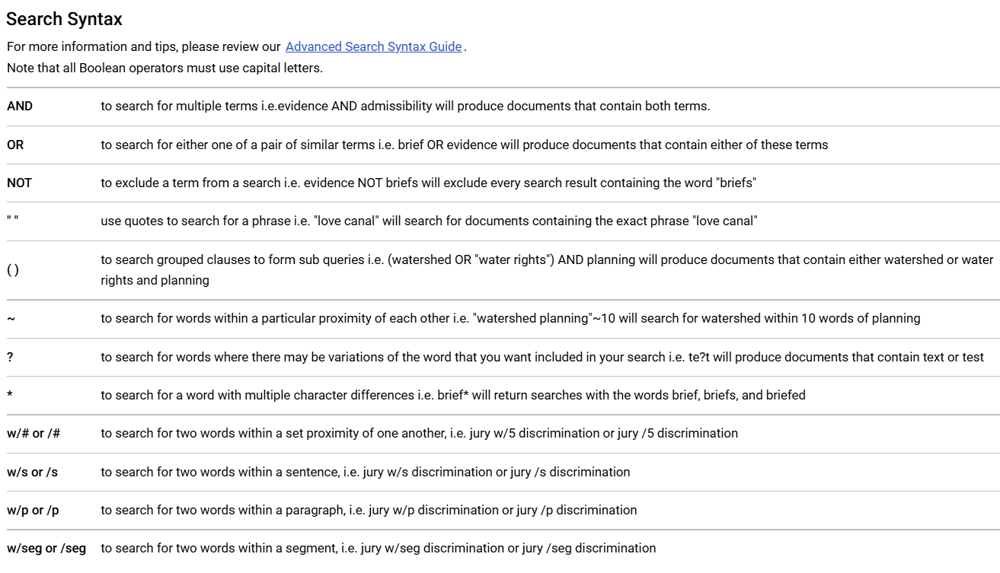
高级检索
布尔逻辑符在HeinOnline数据库的用法指南

Slide 19
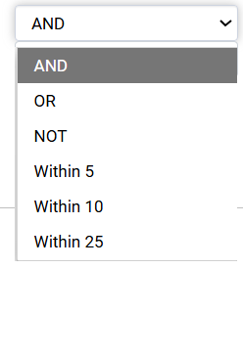
连接词 | 举例 | 说明
And | China and American | 表示检索结果同时包含China 和American
Or | China or American | 表示检索结果至少包含China 和American这两个单词中的一个
Not | China not American | 表示检索结果必须包含China但是必须不包含American
Within 5 | China within 5 American | 表示检索结果必须包含China、 American这两个关键词，且这两个关键词间隔最多不超过5个单词
Within 10 | China within 10 American | 表示检索结果必须包含China、American这两个关键词，且这两个关键词间隔最多不超过10个单词
Within 25 | China within 25 American | 表示检索结果必须包含China 、American这两个关键词，且这两个关键词间隔最多不超过25个单词
高级检索
关键词的连接关系说明

Slide 20
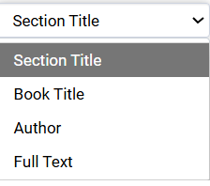
高级检索
01
案例
研究主题
中美跨境数据监管冲突的法律协调研究
关键词
中国，美国，跨境数据流动，数据本地化，网络安全法
Search HeinOnline

Slide 21
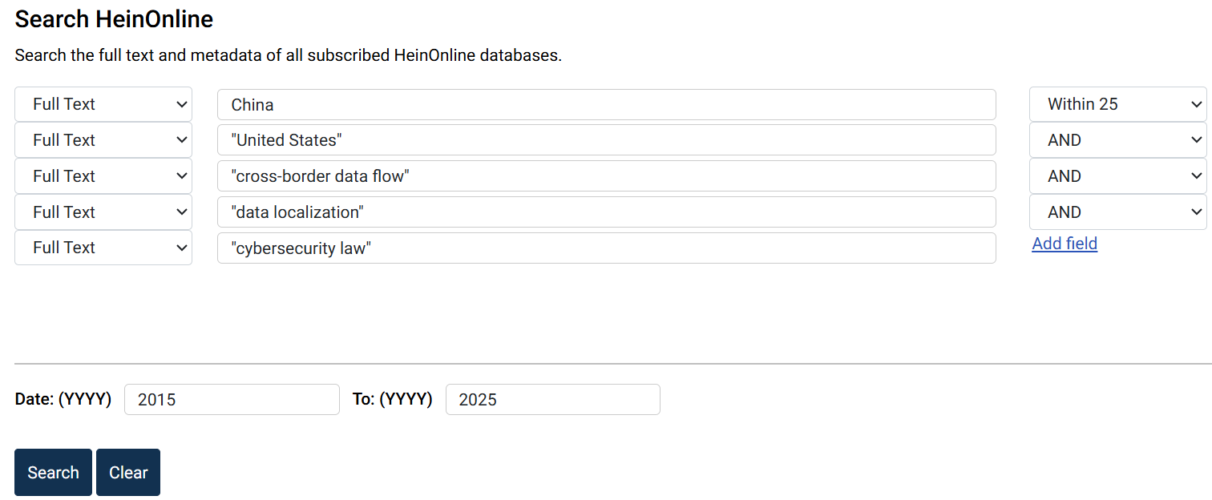
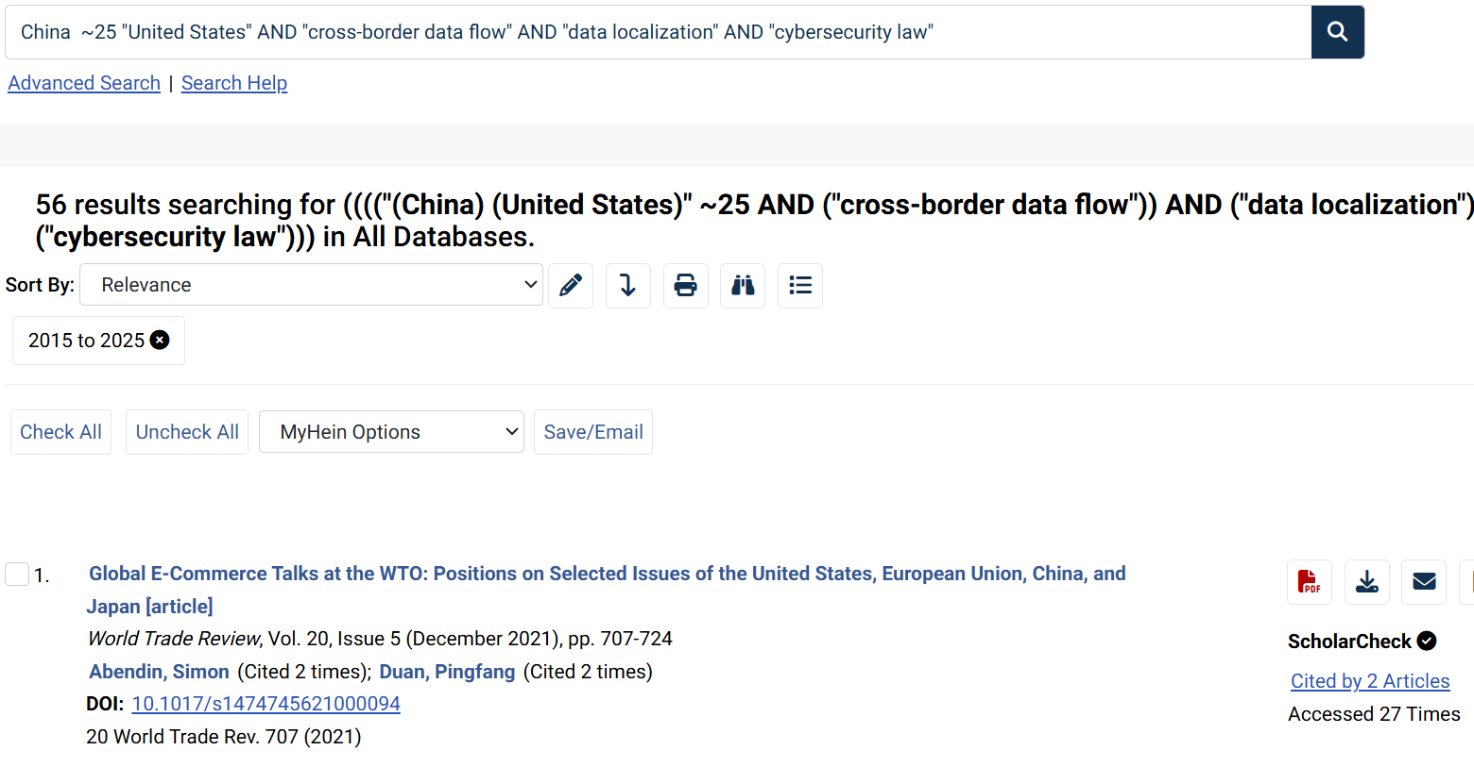


高级检索
Search HeinOnline
案例

Slide 22
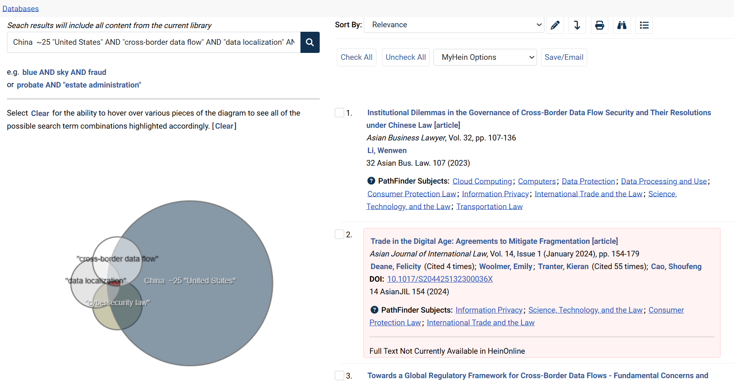
高级检索
Search HeinOnline
案例韦恩图
通过HeinOnline中的维恩图检索（Venn Diagram Search）这一新功能，研究人员能够可视化查看各种关键字的检索结果，以便更好地提炼检索结果。

Slide 23
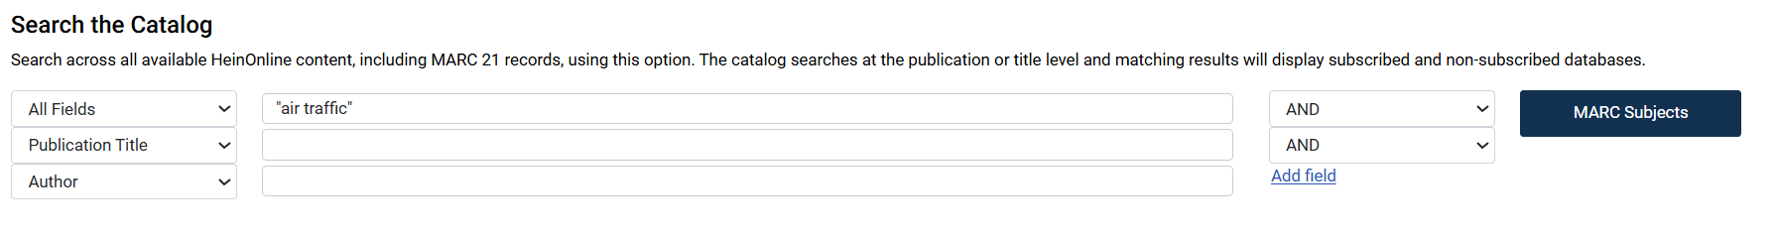
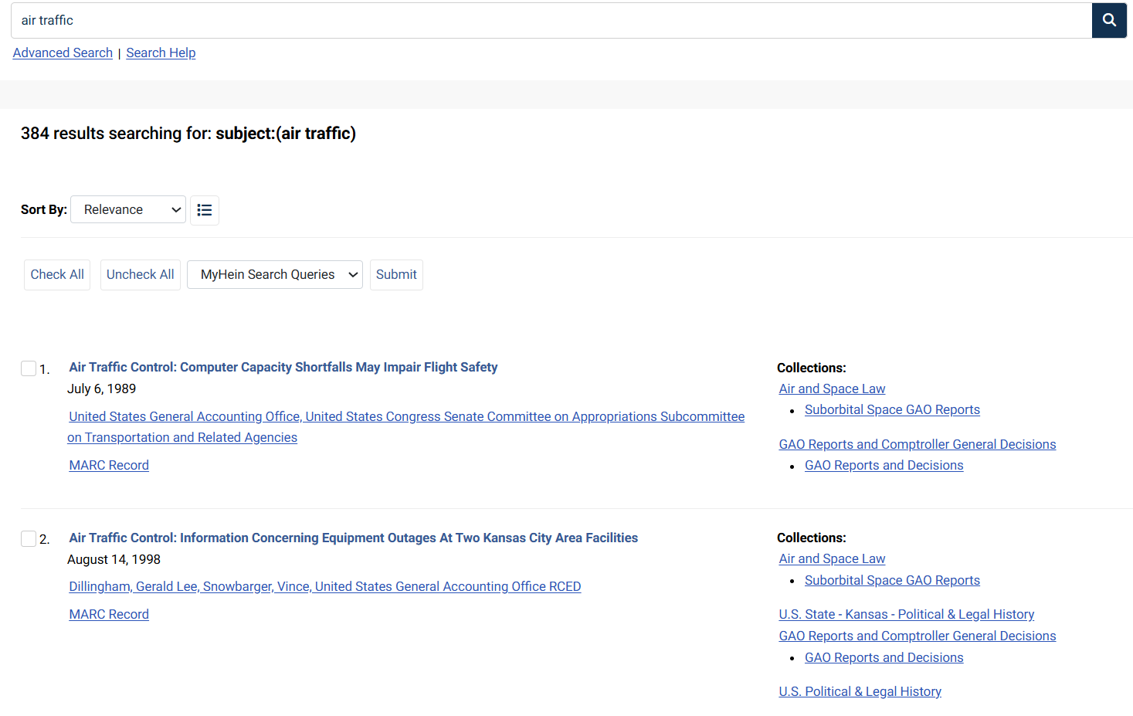
高级检索
02
主题/目录检索
（Search the Catalog)
使用直观的单框搜索，用户可以轻松地搜索出版物目录内的术语或标题级出版物的作者。要知道一个标题目录是否存在于HeinOnline中，最简单的方法是运行Catalog搜索。

Slide 24
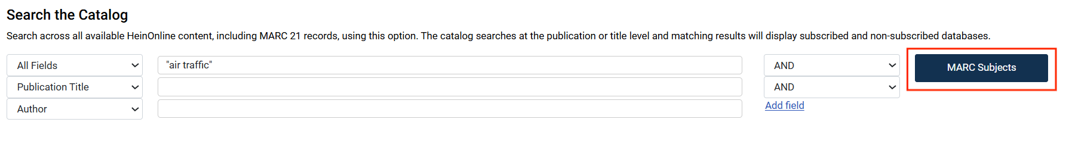
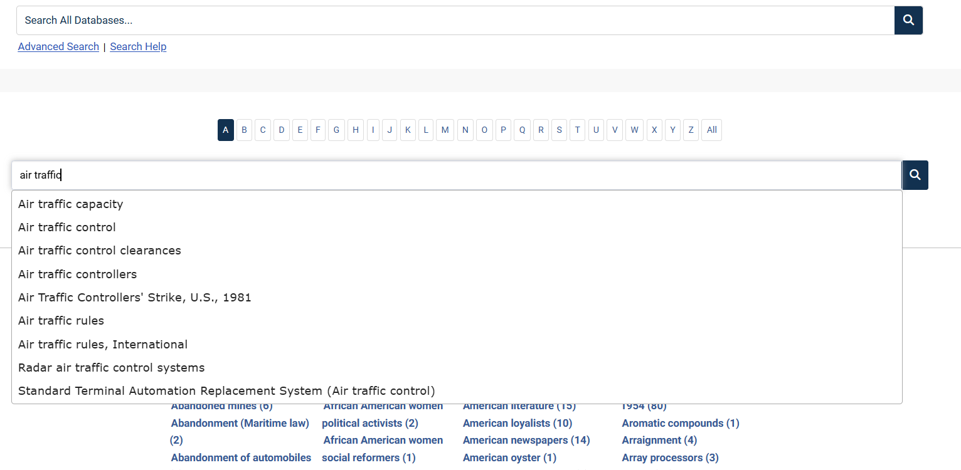
高级检索
主题/目录检索
可以通过MARC Subjects查看全部文献类型。在此处搜索的话，HeinOnline提供了检索联想，例如以Air Traffic 为检索领域，HeinOnline将给出如图的检索结果。

Slide 25
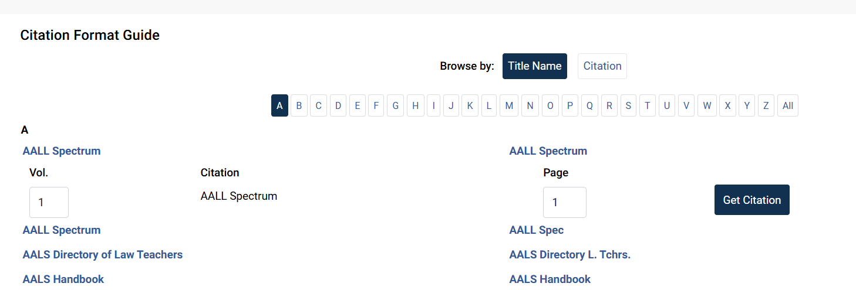
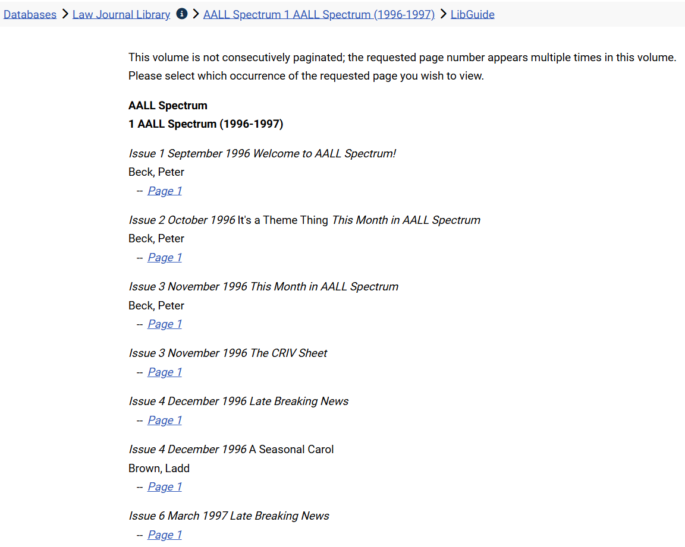

高级检索
引证号检索
（Citation Nagivator)
03
如果对引证号不熟悉，可通过Citation Guide查询账号订阅数据库中所有标题的引证格式，并可以直接在所选择的标题下输入Volume及Page查找引文。

Slide 26
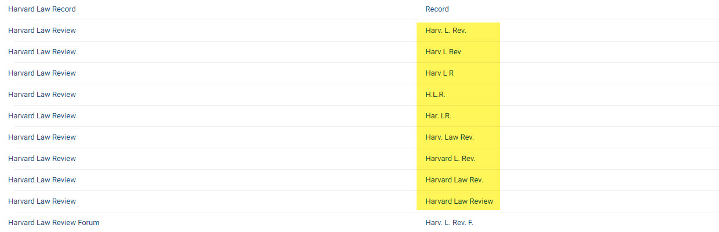
高级检索
引证号检索
（Citation Nagivator)
03
对于标题有多种引用格式的情况，您将在指南中看到列出的每种格式。国际期刊的每一篇文章都有一个对应的引证号。国际期刊的引证号一般由三部分组成，例如某篇文章的引证号为108 H. L. R. 80，其代表的意思为：哈佛法学评论（Harvard Law Review）第108卷第80页的那篇文章。

Slide 27
03
检索结果处理

Slide 28
结果优化方式
限定检索范围 （Filter)
排序方式（Sort By)
HeinOnline提供多种限定条件（如日期、子库、主题路径等），用户可以通过“Filter”功能优化检索结果，快速定位目标文献。
支持按相关性、日期、引用次数、访问次数等排序，用户可根据研究需求选择排序方式，快速找到重要文献或最新研究成果。

Slide 29
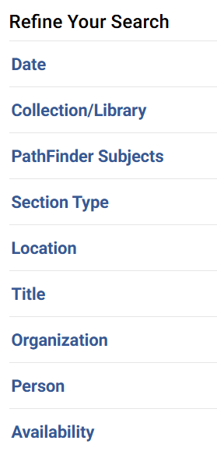
限定检索范围
Date：​​ 按时间范围筛选结果（如：近一年、特定日期范围）。
​Collection/Library：​​ 限定结果来自特定的馆藏或图书馆资源集合。
​PathFinder Subjects：​​ 利用预定义的、结构化的主题词表来精确查找相关主题的内容（这是非常强大的主题控制功能）。
​Section Type：​​ 限定结果的类型（如：判例、文章、报告、案例研究等）。
​Location：​​ 资源所属的地区或国家。
​Title：​​ 在结果中进一步按标题关键词筛选。
​Organization：​​ 查找特定机构或组织相关的信息。
​Person：​​ 查找特定人物（作者、贡献者、研究对象等）相关的信息。
​Availability：​​ 筛选资源的可获取状态
在初步检索后，当结果过多或不够精确时，利用这些筛选条件缩小范围、聚焦目标

Slide 30
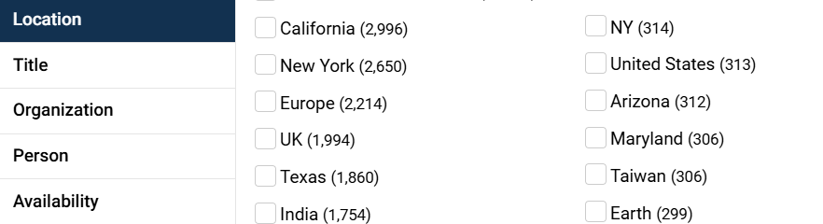
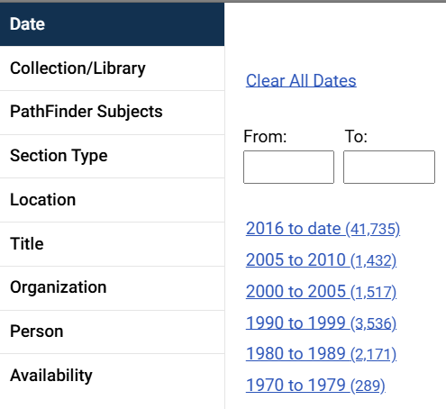
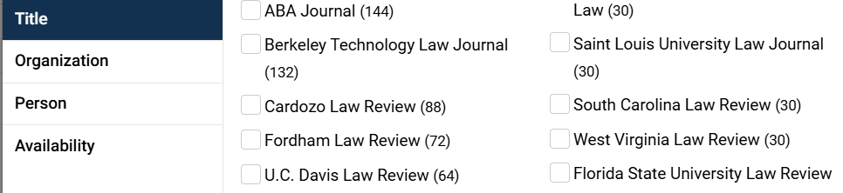
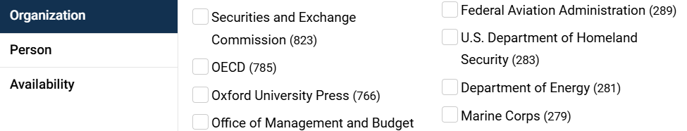
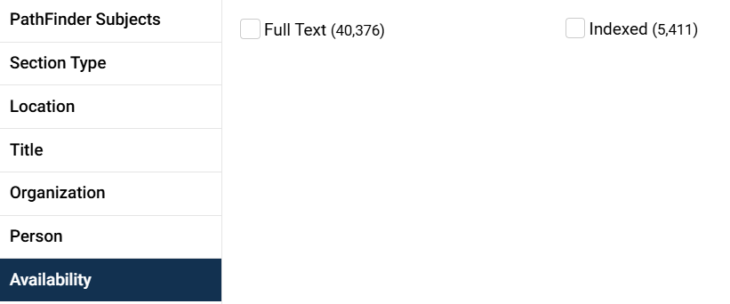
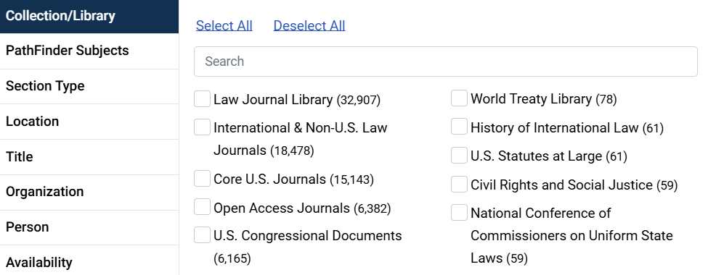
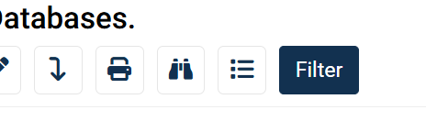

限定检索范围
Date;
Collection/Library;
Location;
Title;
Organization;
Person;
Availability
假设初步搜索词为“Artificial Intelligence”，
共52437个结果。

Slide 31
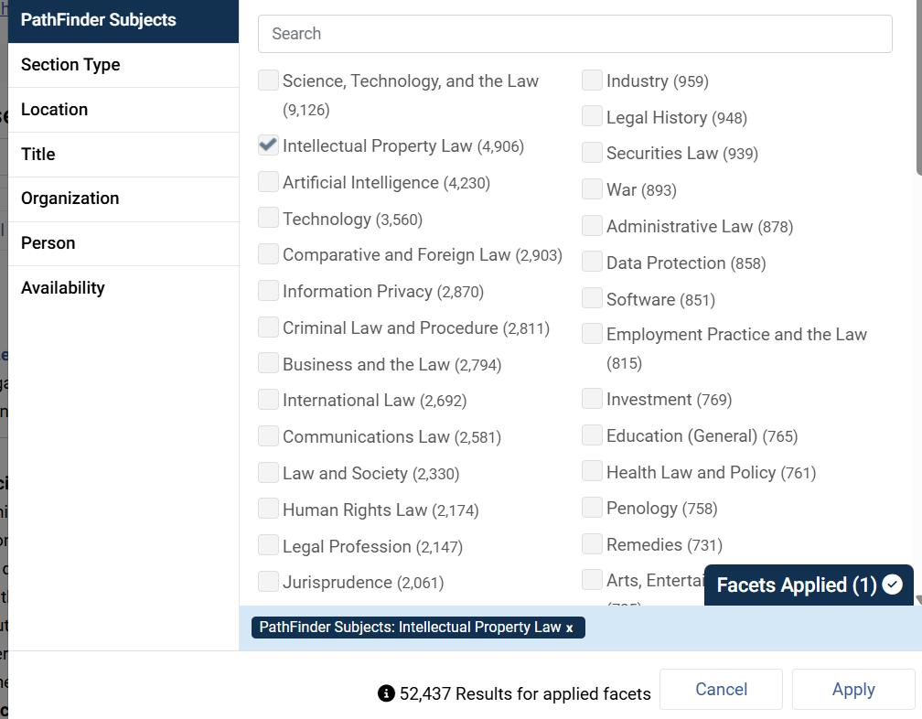
限定检索范围
PathFinder Subjects
HeinOnline为所有跨学科研究的文章都划定了研究层级，并按照一定的方式进行排列，这种研究层级就是PathFinder，研究者可以根据自己的需要，对各种子主题进行限定。
比如，人工智能本身横跨计算机科学、伦理、法律、经济、社会学等多个学科，而目前需要查找人工智能（AI）与知识产权法相关的文献，那就可以使用PathFinder Subjects。

Slide 32
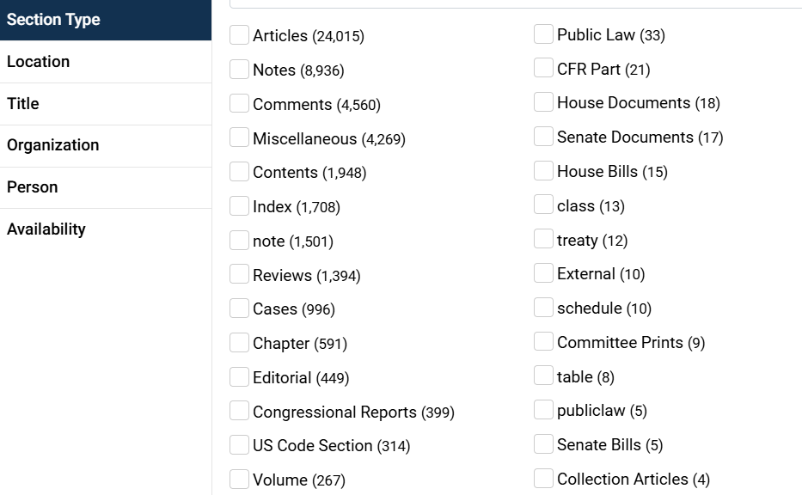
限定检索范围
Section Type
Article: 学术期刊文章，一般经过同行评审，学术价值最高；
Notes: 注解类文章，不经过同行评审；
Index: 索引
Comments：评注类文章，不经过同行评审
Miscellaneous: 难以归类的文章
Reviews: 主要是书评类文章
Legislation: 和立法相关的文章
Decisions: 和法庭判决相关的文章
Cases: 和判例相关的文章
External: 可以直接链接到外部资源的相关文章
……

Slide 33
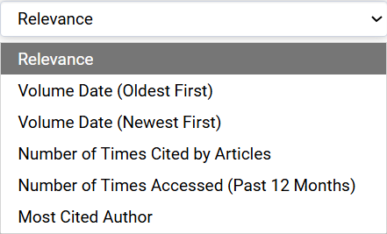
排序方式
Relevance：根据搜索关键词在文献中的匹配度​（如标题、摘要、正文的权重）智能排序。
Volume Date (Oldest First)：按文献的原始出版日期由早到晚排序（如判例、法案、期刊卷期
Volume Date (Newest First)：按文献的原始出版日期由近及远排序。
Number of Times Cited by Articles：按文献在HeinOnline数据库内被其他学术文章引用的次数排序。
Number of Times Accessed (Past 12 Months)：按文献过去一年的用户访问量（点击量）​排序。
Most Cited Author：按作者在HeinOnline数据库中所有文献的总被引次数排序（非单篇文献）。

Slide 34
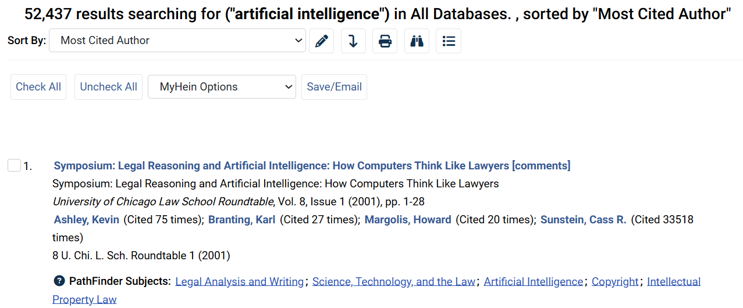
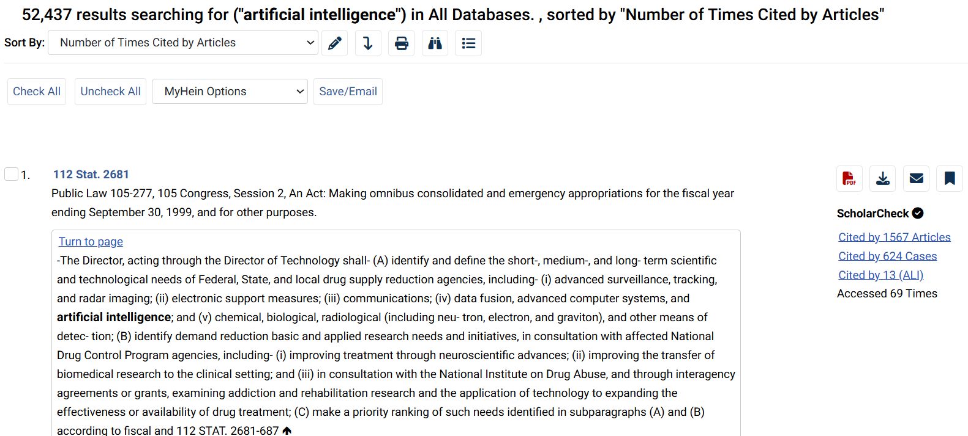
排序方式
各选项的典型用途
​​Relevance​：精准匹配关键词的初步筛选​
Volume Date (Oldest)​​：历史研究、法律渊源追溯
​Volume Date (Newest)​​：追踪最新进展​
Times Cited by Articles：定位权威文献/经典判例
​Times Accessed：​挖掘当前热点​
Most Cited Author​：关注领域核心学者

Slide 35
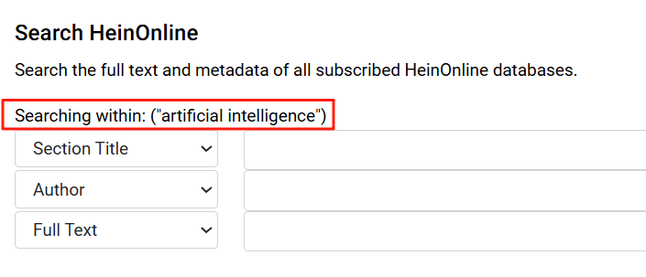

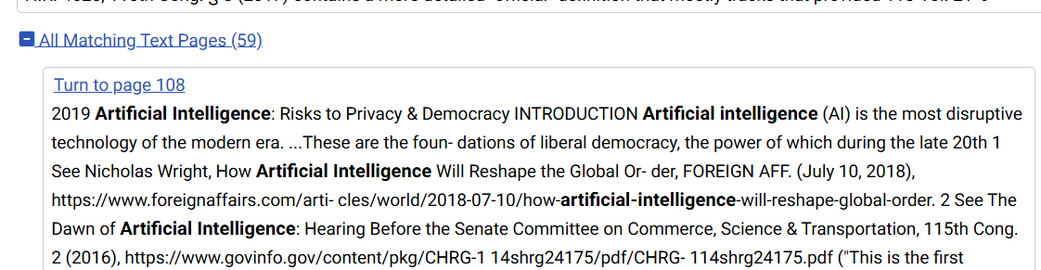
排序处其他按钮介绍
从左往右依次为：
Modify Search：直接编辑当前搜索关键词或条件重新检索
Search Within Results ：在当前结果基础上追加新关键词进一步缩小范围
Print This Page：将当前屏幕显示的搜索结果列表​（不含全文）输出为打印格式
Toggle All Matching Text Pages:​ 一次性展开/折叠所有结果条目中的关键词匹配片段​
Turn Off/On infinite Scroll: 切换结果列表的加载方式

Slide 36
文献管理
01
02
文献阅读
实用工具
提供在线阅读、下载、邮件共享等功能，支持PDF格式，也可转换为文本，可查看本文档在学科主题层级中的分类位置，方便用户阅读和管理文献。
Scholar Check: 学术影响力指标
Explore this Author: 作者相关资料
Cite: 引注一站式解决
More Like This: 推荐类似文献
AI Summary：人工智能导读

Slide 37
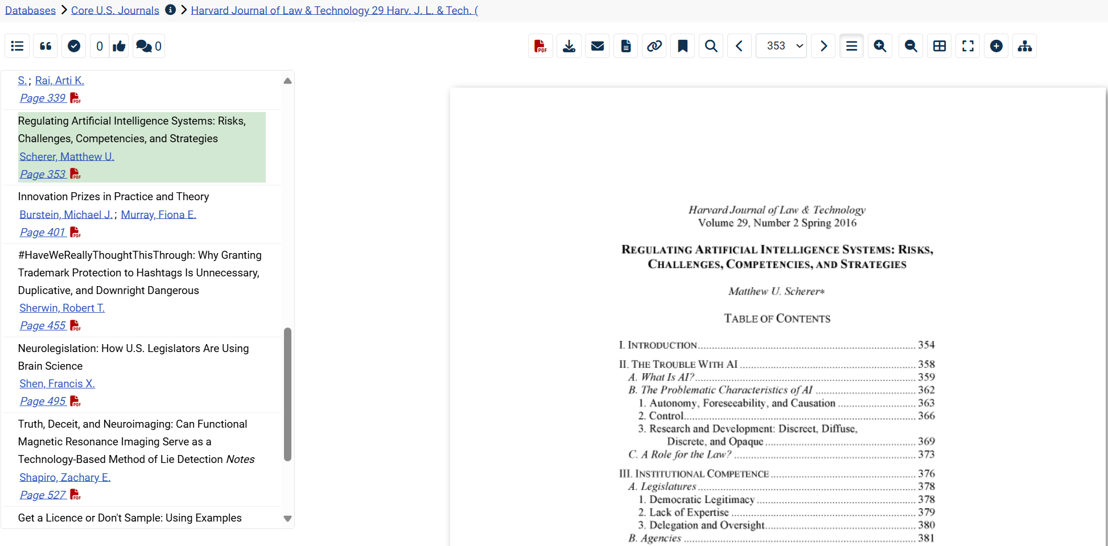
文献阅读
界面
以”Regulating Artificial Intelligence Systems: Risks, Challenges,Competencies, and Strategies”为例，作者为Scherer, Mattew U.

Slide 38
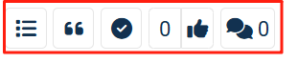
文献阅读
按钮介绍（1）
从左往右依次为：
Toggle Table of Contents​: 显示/隐藏左侧的文档目录导航栏
​Display Citation Information For This Page​: 生成本页文献标准引用格式（如Bluebook/APA/AGLC等）
​Display ScholarCheck Statistics For This Page​：展示本页文献的学术影响力数据（被引频次/访问量）
​See Who Liked This​：查看收藏本文档的用户/机构
​Like This Document​：将本文档添加至个人收藏夹
​Open Comments​：查看或撰写公开学术评论

Slide 39
文献阅读
按钮介绍（2）
从左往右依次为：
Tdownload PDF of This Section​: 下载当前章节的PDF文件
​Print/Download Options​: 显示打印/下载全文的详细设置选项，但每次传输不能超过200页
Email PDF Link​: 通过电子邮件发送本文档PDF的下载链接
​Text of This Page​: 提取本页纯文本内容（无格式）
​Permanent Link to This Page​: 生成本文档的永久固定访问链接
​Save to MyHein Bookmarks​: 收藏至"MyHein"个人书签库（需登录）
​Search This Section, Page, Volume, or Title​: 在指定范围（章节/单页/卷期/标题）内执行关键词检索
Previous Page​: 跳转至上一页（书籍/期刊的连续阅读）
​Next Page​: 跳转至下一页（书籍/期刊的连续阅读）

Slide 40
文献阅读
按钮介绍（3）
从左往右依次为：
More Options​: 展开菜单
​Increase Page Size​: 放大当前页面显示比例
​Decrease Page Size​: 缩小当前页面显示比例
​Multiple Page View​: 启用多页同屏预览模式
​Full Screen​: 切换至全屏阅读模式
​More Like This​: 推荐主题相似的关联文献
​Pathfinder​: 查看本文档在学科主题层级中的分类位置

Slide 41
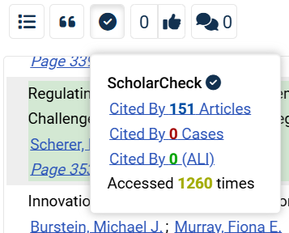
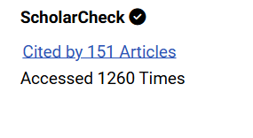
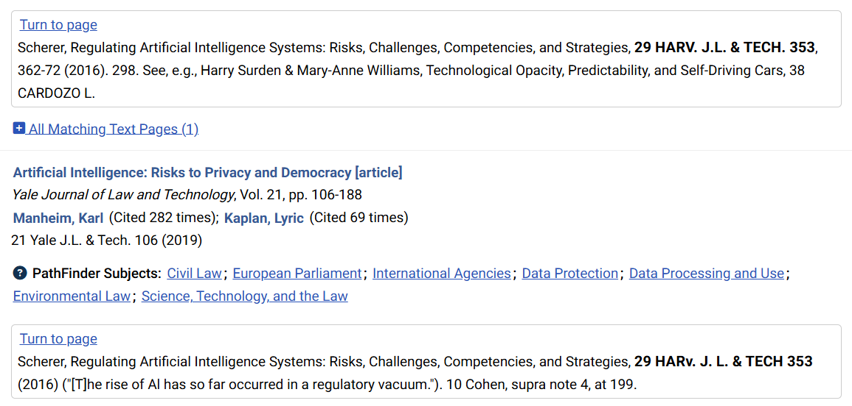
实用工具
Scholar Check
HeinOnline的学术影响力（Scholar Check）指标是一系列工具，可以帮助研究人员快速找到相关材料：
分析最常被引用的期刊、文章和作者等。
允许用户查看和访问其他文章和判例中引用最多的文章，以及其他HeinOnline用户在12个月内访问最多的文章。
允许用户使用上面的量化分类（文章或判例引用的次数或者在12个月内其他HeinOnline用户访问的次数），对检索结果进行排序。
提供文中超链接跳转，以便用户通过HeinOnline和Fastcase快速访问相关材料。

Slide 42
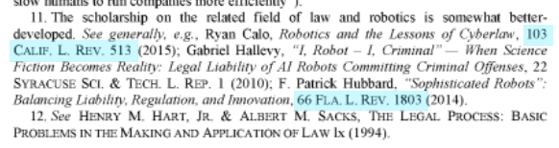
实用工具
参考文献以及CourtListener
​​
HeinOnline集成的CourtListener服务是新一代法律研究解决方案，专注于智能判例检索：
运用​"优先最佳判例"（best-case-first）算法精准定位最权威判例
提供全美联邦与州法院判例库一站式访问
打通HeinOnline学术文献与实务判例的双向引用通道
点击高亮显示的文章或判例的引证号，进入到所引用的文章或判例的全文

Slide 43
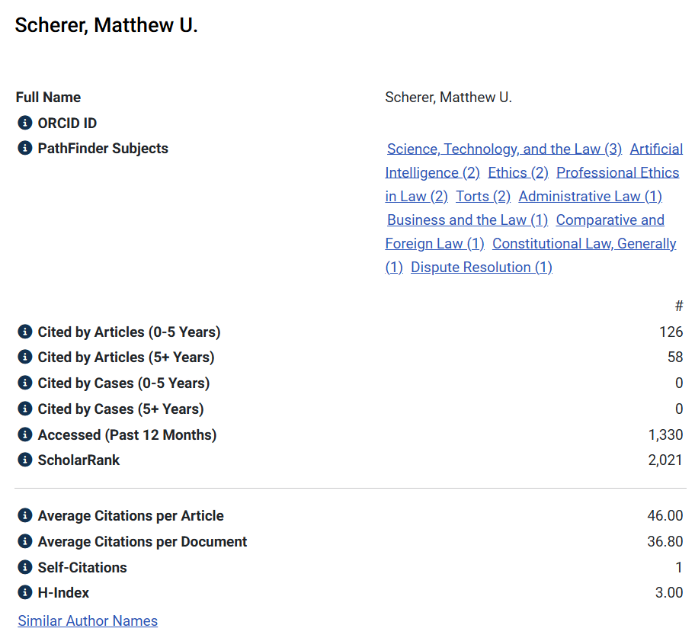
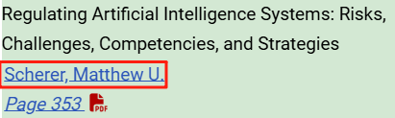
实用工具
Explore this Author
作者页面中往往存在大量有价值的信息：
作者单位
作者研究的主要领域
作者文章的引证情况
H指数
学者排名
作者文章在理论界和实务界的受关注程度
……
HeinOnline为确保提供信息可供量化判断作者学术影响力，目前与ORCID（学术界身份识别码）联合，并将ORCID中的信息同步到作者页面当中。

Slide 44
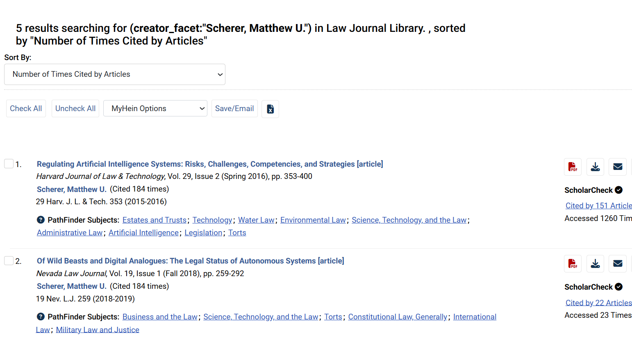
实用工具
Explore this Author
作者页面下方还可以显示该作者在子库内收录的所有发表文献。

Slide 45
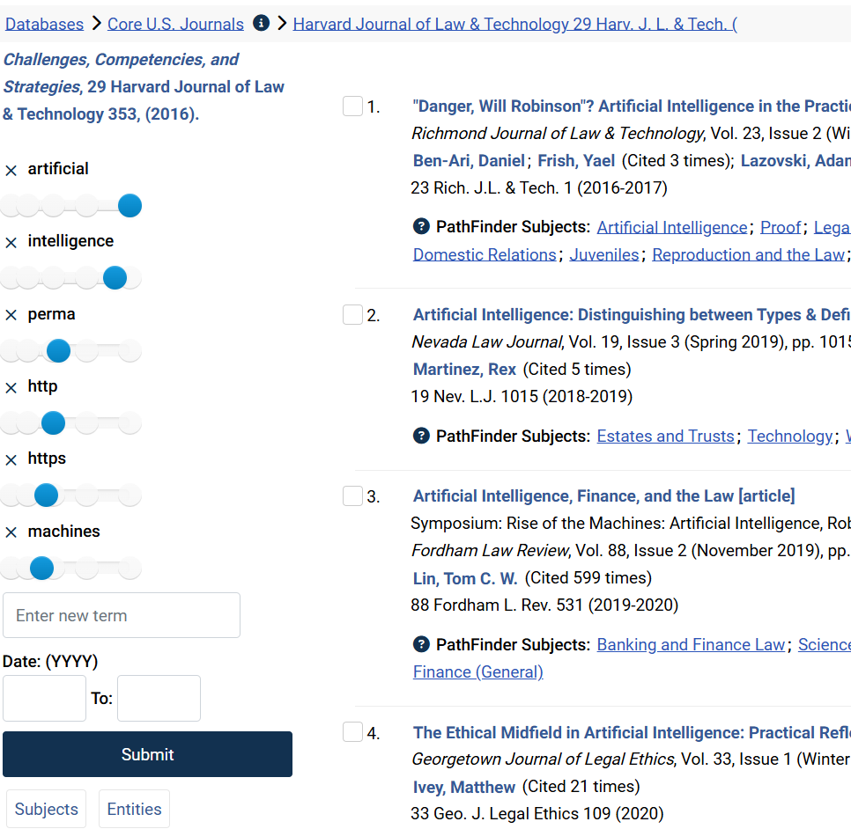
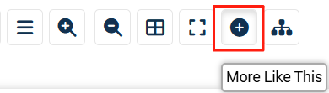
实用工具
More Like This
HeinOnline的智能相似文献推荐工具，通过算法解析文献文本自动识别核心术语（"interesting words"），基于术语相似度在全库范围匹配关联文献。提供前50篇最相关结果（含期刊/判例/法规），支持结果页动态调节术语权重、追加关键词或限定时间范围以优化检索方向。

Slide 46

实用工具
AI Summary
HeinOnline利用人工智能技术，帮助用户快速掌握冗长或复杂的法律文献的核心内容。它能够自动为法律期刊文章、案例、法规等文献生成简洁的内容概要，提炼核心观点和法律原则，并以结构化的方式呈现，从而大幅提升法律研究的效率，帮助用户从“信息消费”转变为“信息掌控”。

Slide 47

实用工具
AI Summary
点击AI Summary后的Read More可出现更详细的AI概括内容。

Slide 48

Thanks For Listening!
北京伟文盛业文化发展有限公司（Wells）
010-88578296
王可宁
E-mail: editor@wells.org.cn

